Slide 1
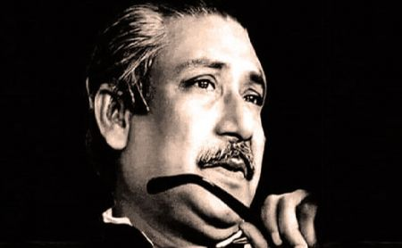
আজকের ক্লাসে সবাইকে শুভেচ্ছা

Slide 3
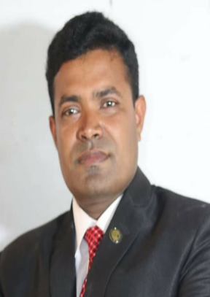
পরিচিতি
অভিজিৎ কুমার মন্ডল
বি এ সম্মান(বাংলা),এম এ (বাংলা ভাষা ও সাহিত্য),বি এড(১ম শ্রেণি) এম এড
বঙ্গবাসী মাধ্যমিক বিদ্যালয়,খালিশপুর,খুলনা
মোবাইলঃ০১৭৬৬-৯৯৪২৪১/০১৯৭৬-৯৯৪২৪১
Email:avijit09011988@gmail.com
বিষয়ঃ ---- বাংলা
শ্রেণিঃ ---- সপ্তম
পাঠ শিরোনামঃ -- শোন একটি মুজিবরের থেকে
সময় - ৫০ মিনিট
তারিখ – ১৬/০৬/২০২০ ইং

Slide 4
এসো একটি ভিডিও দেখি
আমাদের মহান নেতা বঙ্গবন্ধু শেখ মুজিবুর রহমান
ভিডিওটিতে কী দেখলে?

Slide 5
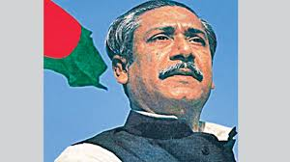
আজকের পাঠ .......
শোন একটি মুজিবরের থেকে
গৌরীপ্রসন্ন মজুমদার

Slide 6
শিখনফল
এই পাঠ শেষে শিক্ষার্থীরা...
১.
কবি পরিচিতি বলতে পারবে।
২.
কবিতাটি শুদ্ধ উচ্চারণে পড়তে পারবে।
৩.
নতুন শব্দগুলোর অর্থসহ বাক্য গঠন করতে পারবে।
৪.
বঙ্গবন্ধুর আদর্শ ও মহান মুক্তিযুদ্ধের চেতনায় অনুপ্রাণিত হবে।

Slide 7
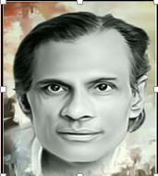
কবি পরিচিতি
জন্মঃ
১৯২৪ খ্রিস্টাব্দে পাবনা জেলার ফরিদপুর উপজেলার গোপালনগর গ্রামে।
মৃত্যুঃ
১৯৮৬ সালের ২০ আগস্ট ক্যান্সারে আক্রান্ত হয়ে মৃত্যু বরণ করেন।
সন্মাননাঃ
মুক্তিযুদ্ধে অবদানের জন্য ২০১২ সালে ‘মুক্তিযুদ্ধ মৈত্রী সন্মাননা’ প্রাপ্ত হন।
পিতাঃ
গিরিজাপ্রসন্ন মজুমদার
গৌরীপ্রসন্ন মজুমদার
শিক্ষা ও কর্মজীবনঃ
কলকাতা বিশ্ববিদ্যালয় থেকে ইংরেজি সাহিত্যে এম এ পাশ করেন।পরে বিলেতে যান ব্যারিস্টারি পড়তে, তারপর সংগীতে মনোনিবেশ করেন।
রচিত গানঃ
‘কফি হাউজের সেই আড্ডাটা', ’মঙ্গল দীপ জেলে’, ‘ও পলাশ ও শিমুল’, ‘শোন একটি মুজিবরের থেকে’, ‘মাগো ভাবনা কেন’ ইত্যাদি।
১৯৭১ সালে বংবন্ধুর আমন্ত্রণে রাষ্ট্রীয় অতিথি হিসাবে বাংলাদেশে আসেন।

Slide 8
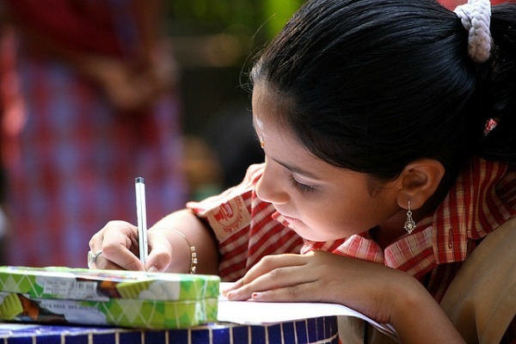
একক কাজ
কবি গৌরীপ্রসন্ন মজুমদার কত সালে মারা যান?

Slide 9
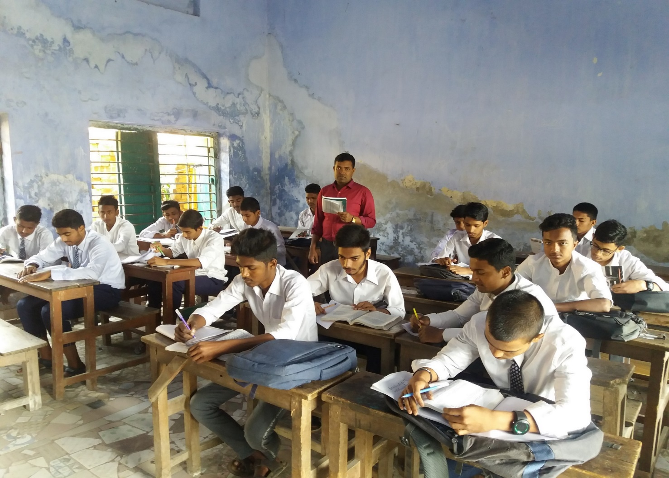
আদর্শ পাঠ
শোন একটি মুজিবরের থেকে
গৌরীপ্রসন্ন মজুমদার

Slide 10
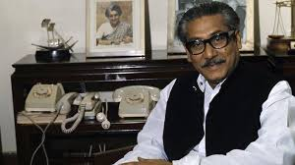
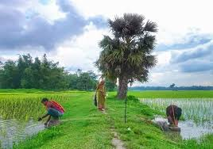
শোনো একটি মুজিবরের থেকে
লক্ষ মুজিবরের কন্ঠস্বরের ধ্বনি-প্রতিধ্বনি
আকাশে বাতাসে ওঠে রণি
বাংলাদেশ, আমার বাংলাদেশ ।

Slide 11
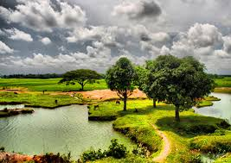
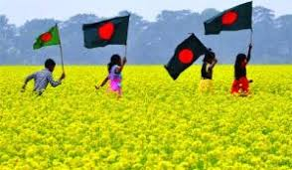
সেই সবুজের বুক চেরা মেঠোপথে
আবার যে যাব ফিরে, আমার
হারানো বাংলাকে আবার তো ফিরে পাব
শিল্পে-কাব্যে কোথায় আছে
হায়রে এমন সোনার খনি ।

Slide 12
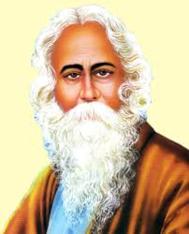
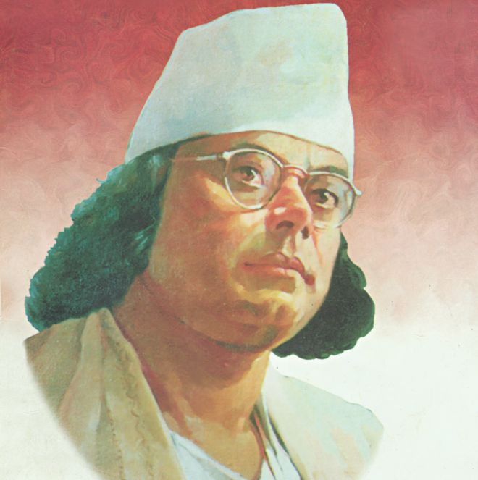
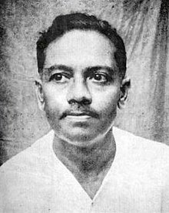
বিশ্বকবির ‘সোনার বাংলা’
নজরুলের ‘বাংলাদেশ’
জীবনানন্দের ‘রূপসী বাংলা’
রূপের যে তার নেই কো শেষ, বাংলাদেশ ।

Slide 13
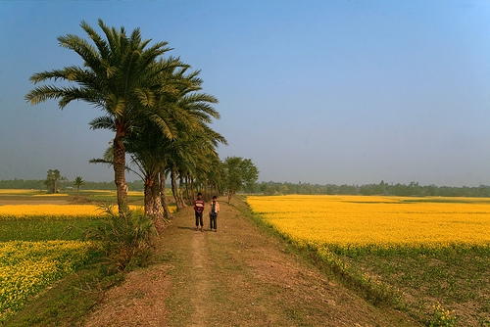
‘জয় বাংলা’ বলতে মনরে আমার
এখনো কেন ভাব, আমার
হারানো বাংলাকে আবার তো ফিরে পাব
অন্ধকারে পুব আকাশে
উঠবে আবার দিনমণি ।

Slide 14
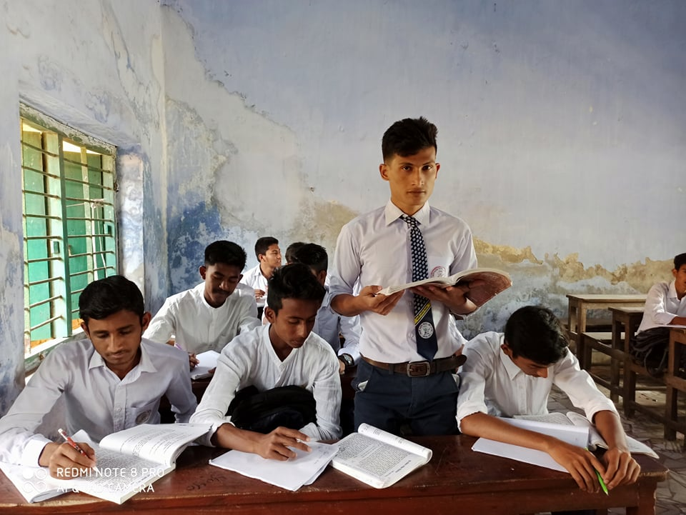
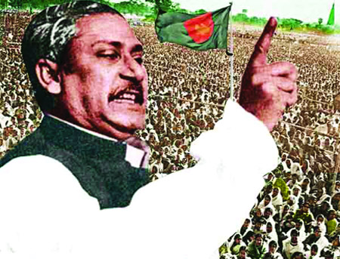
সরব পাঠ
শোনো একটি মুজিবরের থেকে
লক্ষ মুজিবরের কন্ঠস্বরের ধ্বনি-প্রতিধ্বনি
আকাশে বাতাসে ওঠে রণি
বাংলাদেশ, আমার বাংলাদেশ । ।
শোন একটি মুজিবরের থেকে
গৌরীপ্রসন্ন মজুমদার

Slide 15
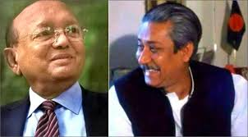
এসো নতুন শব্দার্থগুলোর অর্থ জেনে নেই
একজন মুজিব। জাতির পিতা বঙ্গবন্ধু শেখ মুজিবুর রহমান ছিলেন স্বাধীনতাকামী বাঙালি জাতির আশা-ভরসার একক আশ্রয়স্থল।
একটি মুজিবর
লক্ষ মুজিবরের কন্ঠস্বরের ধ্বনি
একাত্তরে বঙ্গবন্ধুর বজ্রকন্ঠে স্বাধীনতা আহ্বানের মধ্য দিয়ে লক্ষ বাঙালির মিলিত কন্ঠস্বর স্বাধীনতার জন্য গর্জে উঠেছিল।

Slide 16
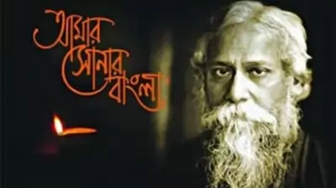
এসো নতুন শব্দার্থগুলোর অর্থ জেনে নেই
“বিশ্বকবির সোনার বাংলা”
বিশ্বকবি রবীন্দ্রনাথ ঠাকুর এই দেশকে “সোনার বাংলা” বলে অবিহিত করেছেন । তাঁর রচিত একটি দেশত্ববোধোক
গানে-যার প্রথম দশ চরণ আমাদের জাতীয় সংগীত হিসেবে স্বীকৃত ।
নিসর্গের কবি জীবনানন্দ দাশ বাংলার প্রকৃতির অনিন্দ্য রূপ সৌন্দর্য চিরায়ত মহিমায় উপস্থাপন করেছেন তাঁর রূপসী বাংলা কাব্যগ্রন্থে।
“জীবনানন্দের রূপসী বাংলা”

Slide 17
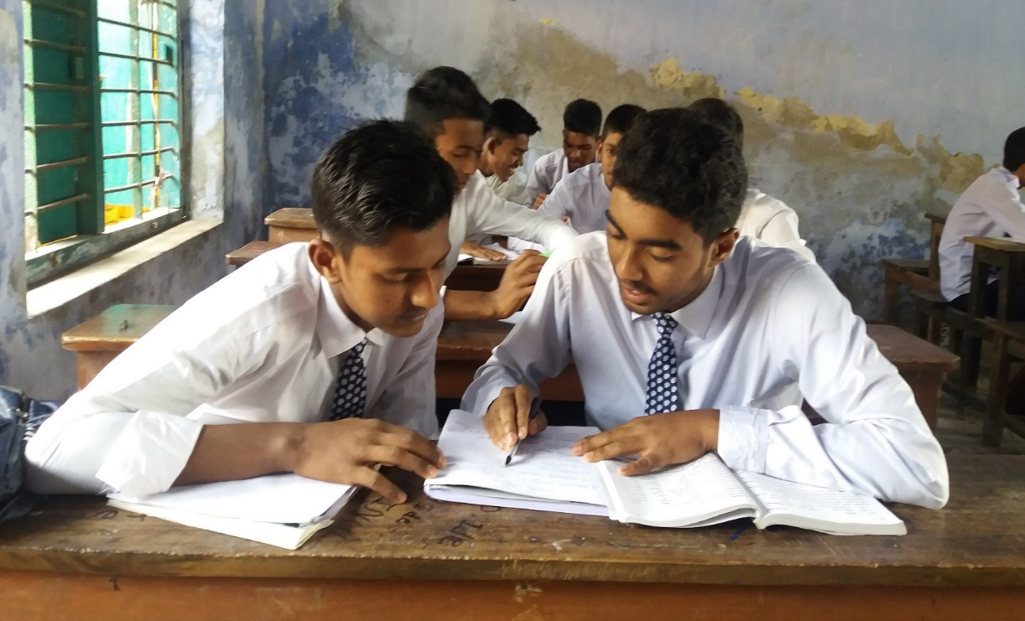
জোড়ায় কাজ
একটি মুজিবর , বিশ্বকবির সোনার বাংলা শব্দ দিয়ে ১ টি করে বাক্য লিখ।

Slide 18
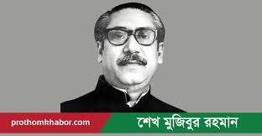
১৯৭১সালের ২৫ মার্চ কালোরাতে এইদেশে হানাদার পাকিস্তানি সেনাবাহিনী নির্বিচারে বাঙালি জনগণের উপর হত্যাযজ্ঞের সূচনা করলে বঙ্গবন্ধু শেখ মুজিবুর রহমান ২৬ মার্চের প্রথম প্রহরে বাংলাদেশের স্বাধীনতার ঘোষণা দেন। এর পরই তাকে গ্রেপ্তার করে পাকিস্তানের কারাগারে নিয়ে যাওয়া হয়। তাঁর আহ্বানে সাড়া দিয়ে লক্ষ লক্ষ মানুষ মুক্তিযুদ্ধে ঝাঁপিয়ে পড়ে।এর আগে ৭ মার্চ এর ঐতিহাসিক ভাষণে তিনি বলে ছিলেন এবারের সংগ্রাম, স্বধীনতার সংগ্রাম। তাঁর বজ্রকণ্ঠের আহ্বান ঐ মুহূর্তেই সমগ্র বাংলা নিয়ন্ত্রন নিয়েছিল। মুক্তিযুদ্ধের দীর্ঘ নয় মাস কারাগারে বন্দি থাকলেও তাঁর স্বাধীনতার ডাক কোটি বাঙালির স্বাধীনতার আকাঙ্ক্ষা হয়ে বেজেছে চারিদিকে। তিনি আজ ও বেঁচে আছেন কোটি বাঙালির হৃদয়ে।

Slide 19
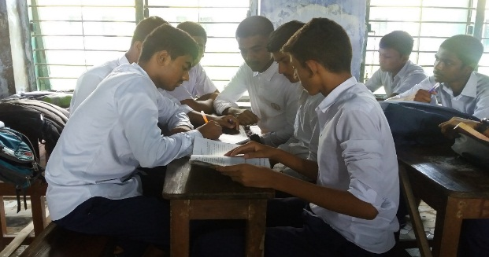
দলগত কাজ
‘বঙ্গবন্ধুর জীবন ও কর্ম অবলম্বনে ১০টি বাক্যের একটি অনুচ্ছেদ লিখ।

Slide 20
মূল্যায়ন
কত সালে দেশ বিভাগ হয়েছিল?
১৯৪৭ সালে
নিশিরাত বাঁকাচাঁদ গানটির রচয়িতা কে ?
গৌরীপ্রসন্ন মজুমদার
২৬ মার্চ কখন বাংলাদেশের স্বাধীনতা ঘোষণা দেয়া হয়েছিল?
প্রথম প্রহরে
রবীন্দ্রনাথের
সোনার বাংলা কার ?

Slide 21
মূল্যায়ন
সঠিক উত্তরের জন্য ক্লিক
১. গৌরী প্রসন্ন মজুমদারের যথার্থ পরিচয় ?
(ক) গল্পকার
(খ) প্রাবন্ধিক
(গ) গীতিকার
(ঘ) ঔপন্যাসিক
২. ‘বাংলাদেশ কখন বৃটিশদের কাছে স্বাধীনতা হারায়?
(ক) ১৭৫৬
(খ) ১৮৫৭
(গ) ১৮৫৬
(ঘ) ১৭৫৭

Slide 22
সঠিক উত্তরের জন্য
ক্লিক
মূল্যায়ন
৩. ‘১৯৭২ সালে গৌরীপ্রসন্ন মজুমদার বাংলাদেশে এসেছিলেন -
i. বঙ্গবন্ধুর আমন্ত্রণে
ii. রাষ্ট্রীয় অতিথি হিসাবে
iii. বাংলা একাডেমির আমন্ত্রণে
নিচের কোনটি সঠিক?
(ক) i ও ii
(খ) i ও iii
(গ) ii ও iii
(ঘ) i, ii ও iii
৪. বাংলাদেশ শিরোনামে প্রথম কে কবিতা লিখেছেন ?
(ক) কাজী নজরুল ইসলাম
(খ) রবীন্দ্র নাথ ঠাকুর
(গ) জীবনানন্দ দাশ
(ঘ) গৌরী প্রসন্ন মজুমদার

Slide 23
বাড়ির কাজ
প্রশ্নঃবঙ্গবন্ধুর জন্ম না হলেই বাংলাদেশ নাম হত না,শোন একটি মুজিবরের থেকে কবিতা অবলম্বনে ১৯৭১সালে মুক্তিযুদ্ধে বংগবন্ধুর অবদান ব্যাখ্যা করে আনবে।

Slide 24
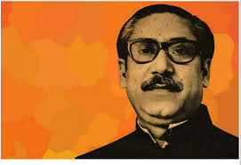
সবাইকে
ধন্যবাদ।

